Slide 1


Doação de Órgãos

Slide 2




Já ouviste falar em
doação de órgãos?
2 Doação de Órgãos

Slide 3


3 Doação de Órgãos

Slide 4


O transplante de órgãos (transplante) é hoje em dia muito usado quase sempre para compensar o mau funcionamento de certos órgãos.
Representa um dos principais avanços na medicina a partir da segunda metade do século XX.
Transplante é todo o procedimento que envolve a remoção de um órgão ou tecidos em uma pessoa para outra pessoa.
4 Doação de Órgãos

Slide 5

desde os anos 80
um progresso técnico considerável levou a uma melhoria significativa resultados de transplante
1998
transplante em primeira
mão por uma equipe internacional de
cirurgiões
(França)
1981
Primeiro transplante de bloco cardiopulmonar
(Estados Unidos)
1906
Transplante de um rim de porco
(França)
1933
Transplante de um rim de Humano
(Ucrânia)
1954
transplante de rim entre gêmeos idênticos
(Estados Unidos)
1954
Primeiro transplante de coração
(África do Sul)
1950
“Introdução do conceito de imunossupressão", para que os transplantes sejam melhores tolerado
(e evitar rejeições)
5 Doação de Órgãos
2 Dignidade Humana e Direitos Humanos

Slide 6
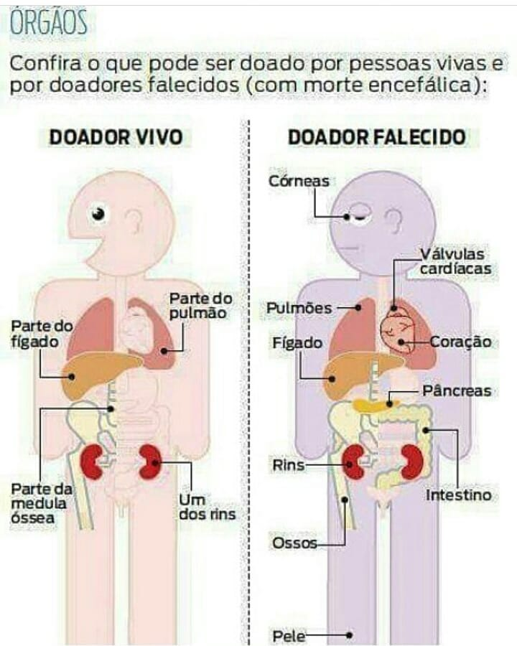
Quais os órgãos que podem ser transplantados?
6 Doação de Órgãos

Slide 7


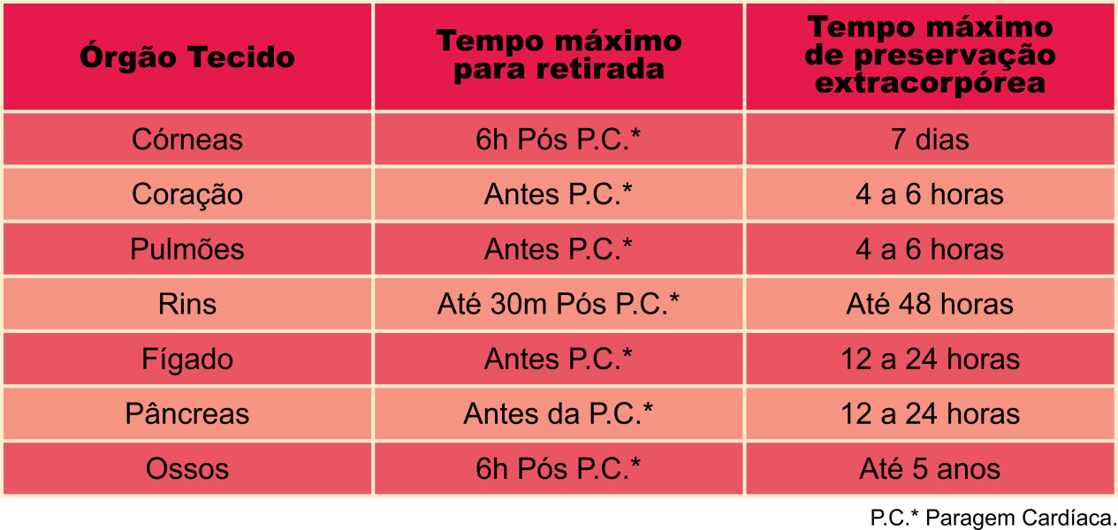
Quanto tempo???!!!
7 Doação de Órgãos
2 Dignidade Humana e Direitos Humanos

Slide 8


Consentimento
A remoção de um órgão é feita principalmente em pessoas falecidas. Para os órgãos que são considerados não vitais e para tecidos como a pele, pode ser considerado uma amostra de uma pessoa viva.
Consentimento
O potencial doador deve, ser informado sobre a natureza da imposição, riscos e consequências da operação. Os riscos para a saúde física e mental deve ser avaliado e limitado.
Consentimento
Em qualquer caso, uma intervenção de saúde só pode ser realizada depois da pessoa em causa dar o seu consentimento livre e esclarecido. (Artigo 5 da convenção de Oviedo)
Consentimento
É necessário ter o consentimento do doador (se este se registou durante a sua vida numa lista de registo de doadores) ou contrato familiar.
8 Doação de Órgãos
2 Dignidade Humana e Direitos Humanos

Slide 9

Atenção
Nalguns países, o consentimento pode ser presumido, isto é, é considerado o consentimento da pessoa, a menos que ela tenha se inscrito, no registo de recusas durante a sua vida.
Atenção
São previstas disposições especiais para as pessoas consideradas como não tendo o direito da capacidade de consentimento, como é o caso de menores e alguns deficientes mentais. (Artigo 6 da Convenção de Oviedo)
9 Doação de Órgãos
2 Dignidade Humana e Direitos Humanos

Slide 10
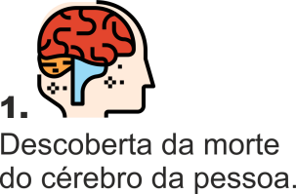
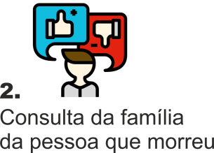
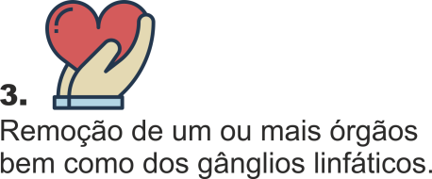

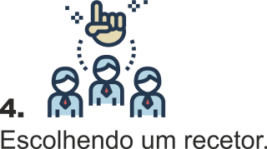
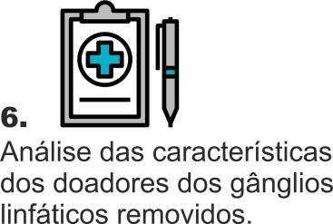
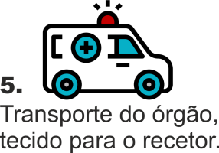
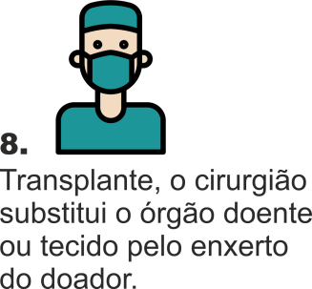
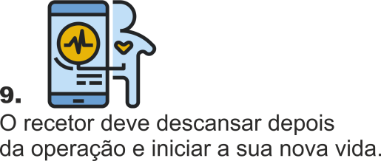
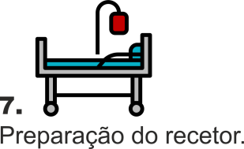
Diferentes fases do Transplante.
10 Doação de Órgãos

Slide 11




Duas meninas de 3 anos são gémeas. Uma delas tem uma doença renal grave. Dada a urgência da situação e a indisponibilidade de um rim proveniente de uma pessoa falecida, os pais querem que o transplante seja feito removendo um rim da sua irmã.
11 Doação de Órgãos

Slide 12

Questões
Na tua opinião os pais das meninas têm o direito de decidir avançar com este transplante?
12 Doação de Órgãos

Slide 13
Doação de Órgãos
Data de criação: Janeiro de 2019
Personagens: Design by Freepik
13 Doação de Órgãos

